Slide 1




Tipos de Discos Duros
Los discos duros son una parte esencial de cualquier sistema informático, y existen varios tipos para diferentes necesidades y usos. En las siguientes secciones, exploraremos en detalle los distintos tipos de discos duros disponibles en el mercado.
by Wilbert Rangel Sanchez

Slide 2
Discos duros HDD
Funcionamiento Tradicional
Alta Capacidad
Rendimiento Moderado
Estos discos ofrecen una gran capacidad de almacenamiento a un costo relativamente bajo, lo que los hace ideales para aplicaciones de almacenamiento a largo plazo.
Los discos duros HDD utilizan tecnología mecánica para el almacenamiento de datos. Consisten en discos magnéticos giratorios y un brazo de lectura/escritura.
En comparación con otros tipos, los HDDs ofrecen velocidades de lectura/escritura moderadas, adecuadas para aplicaciones generales.

Slide 3
Discos duros SSD
1
Rapidez en Acceso a Datos
2
Confiabilidad y Durabilidad
3
Tamaño Compacto
Los SSDs son extremadamente compactos, lo que permite su uso en dispositivos delgados y livianos, como ultrabooks y tablets.
Los SSDs proporcionan velocidades de lectura/escritura significativamente más rápidas que los HDDs, lo que resulta en un rendimiento general del sistema mucho más rápido.
Debido a la falta de partes móviles, los SSDs son más resistentes a impactos físicos y vibraciones, lo que los hace ideales para dispositivos portátiles.

Slide 4

Discos duros híbridos
Mezcla de Tecnologías
Optimización Automática
Estos discos combinan la capacidad de almacenamiento de un HDD con la velocidad de acceso a datos de un SSD, ofreciendo un equilibrio entre rendimiento y costo.
Los discos duros híbridos utilizan algoritmos inteligentes para aprender y almacenar los datos más utilizados en la memoria SSD, lo que resulta en una rápida recuperación de datos.

Slide 5

Discos duros externos
1
Portabilidad
Estos discos duros son compactos y fáciles de transportar, lo que los hace ideales para respaldar datos y llevarlos sobre la marcha.
2
Conectividad Versátil
Generalmente, vienen con puertos USB que los hacen compatibles con una amplia gama de dispositivos, como computadoras, consolas de juegos y televisores inteligentes.
3
Almacenamiento Adicional
Proporcionan espacio de almacenamiento adicional, lo que facilita la liberación de espacio en el disco duro interno de una computadora o la transferencia de archivos entre equipos.

Slide 6
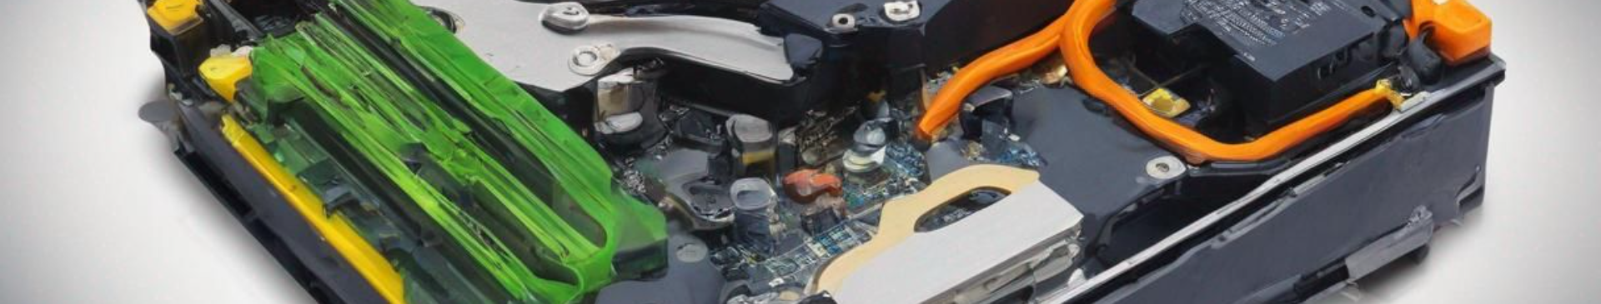
Discos duros internos
1
Optimización de Rendimiento
2
Velocidad y Eficiencia
Los discos duros internos permiten a los usuarios personalizar el rendimiento y la capacidad de almacenamiento de sus sistemas informáticos.
Al instalar un disco duro interno más rápido, se mejora significativamente el rendimiento del sistema en términos de tiempos de carga y transferencia de archivos.

Slide 7




Discos duros portátiles
Resistencia
Estos discos están diseñados para soportar condiciones adversas, como golpes, impactos y vibraciones, lo que los hace ideales para usuarios en movimiento.
Capacidad de Almacenamiento
A pesar de su tamaño compacto, estos dispositivos ofrecen una gran capacidad de almacenamiento, lo que los hace adecuados para respaldos en viajes y desplazamientos.
Conectividad Inalámbrica Opcional
Algunos modelos ofrecen la conveniencia de conectividad inalámbrica, lo que facilita el acceso a los datos desde dispositivos móviles y portátiles.

Slide 8
Discos duros de estado sólido M.2
Compacto
Velocidades Ultra Rápidas
Tamaño Reducido
Rendimiento Sobresaliente
Estos discos son notablemente compactos, lo que permite su instalación en dispositivos delgados y portátiles sin comprometer el espacio interior.
Ofrecen velocidades de transferencia de datos excepcionalmente altas, lo que resulta en una experiencia informática rápida y eficiente.

Slide 9
Discos duros de estado sólido NVMe
Conexión
PCI Express
Rendimiento
Extremadamente Rápido
Aplicaciones
Profesionales y Juegos de Alta Gama

Slide 10
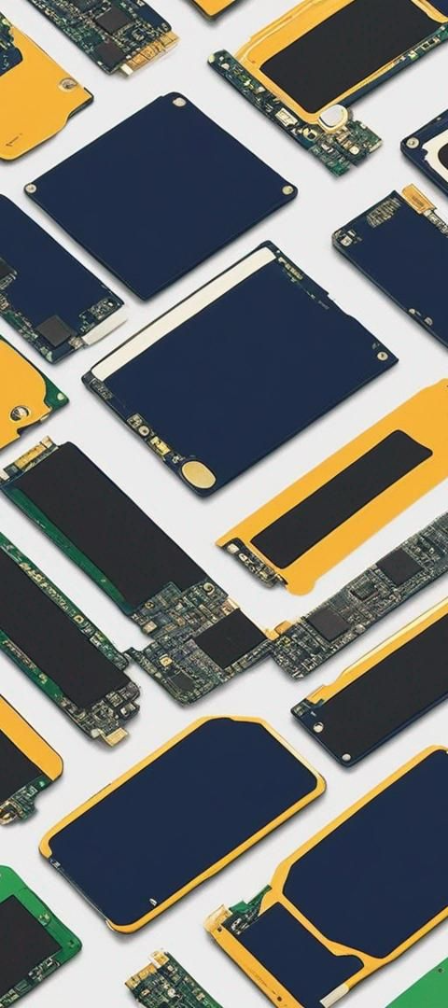
Discos duros de estado sólido SATA
1
Amplia Compatibilidad
2
Rendimiento Mejorado
Los discos duros SATA SSDs son compatibles con una variedad de sistemas, lo que los hace ideales para actualizaciones de hardware en computadoras existentes.
Ofrecen una mejora significativa en velocidad y rendimiento en comparación con los discos duros mecánicos, lo que resulta en tiempos de carga más rápidos y una mayor eficiencia del sistema.

